Slide 1
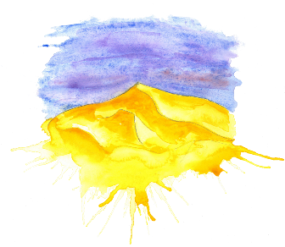
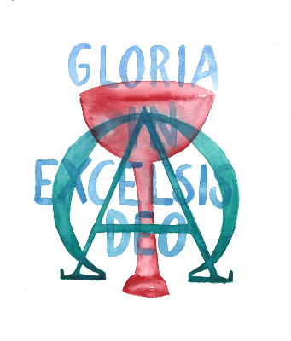
«Hva er mitt trosspråk?
- Et kurs fra NaMu Norge om våre ulike trosspråk
«Våre ulike trosspråk»
3 grensespråk:
- Symbolsk
- Læremotivert
- Asketisk

Slide 2
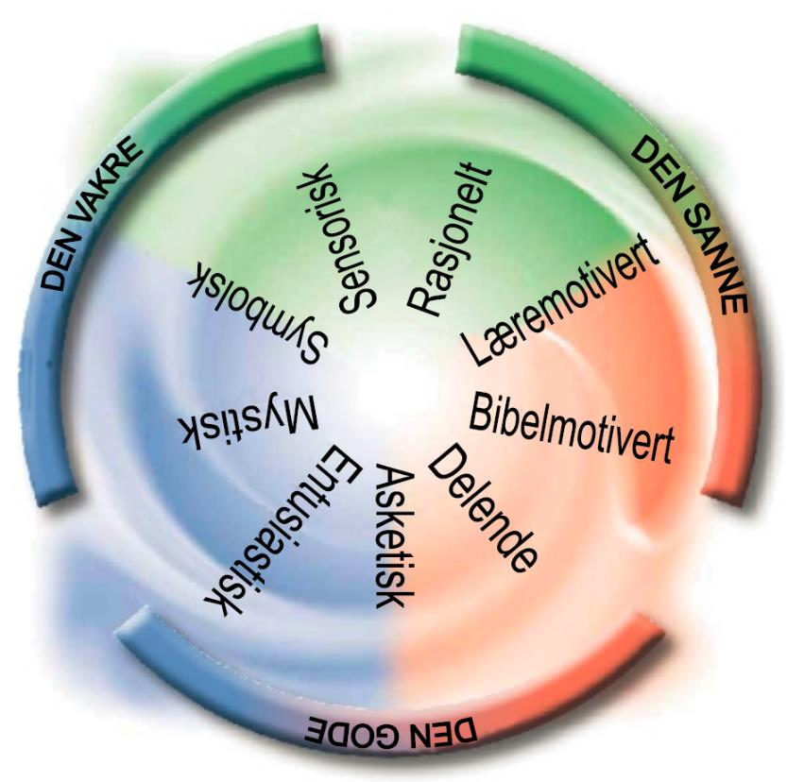
Vi lytter og snakker til Gud
- 3 grensespråk
VERDEN
Sensorisk
Rasjonell
Symbolsk
Læremotivert
Mystisk
Bibelmotivert
Delende
Entusiastisk
Asketisk
ÅNDEN
ORDET
Notes:
De tre grensespråkene som består av to farger.
En kjerneverdi (en side ved Gud) er sentralt i hvert av språkene.

Slide 3
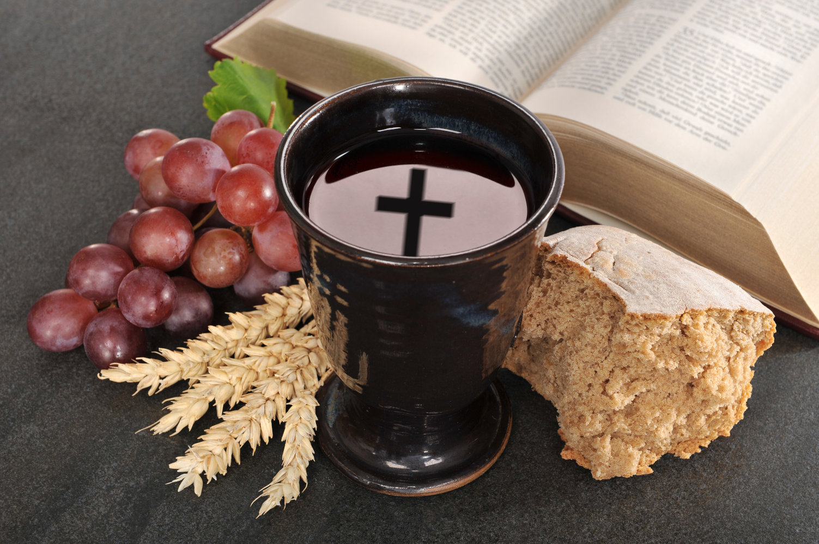

Slide 4
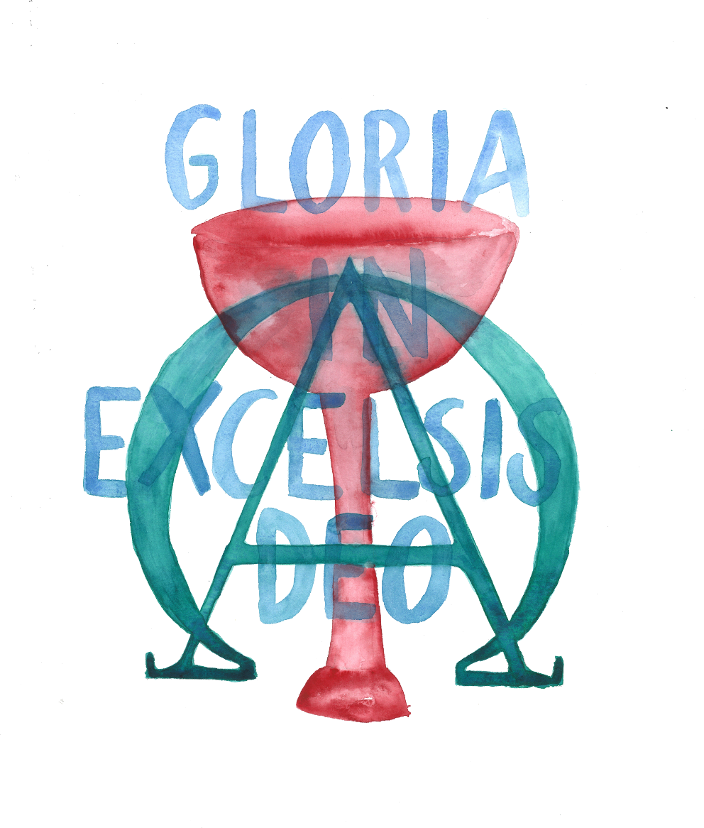
Symbolsk
trosspråk
Notes:
4

Slide 5
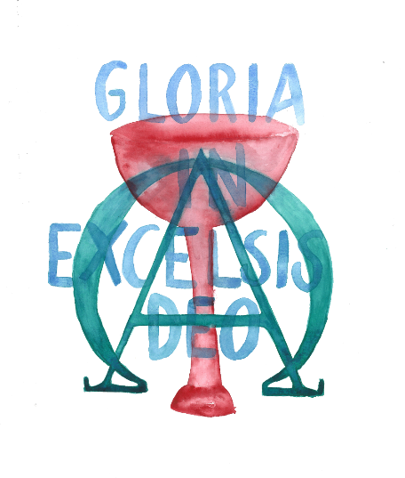
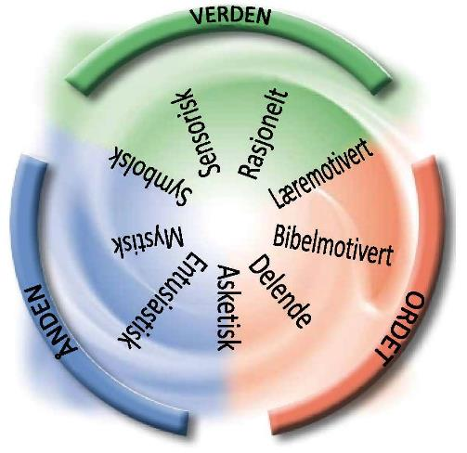
Symbolsk
trosspråk
Grensespråk mellom blått og grønt
Å uttrykke inkarnasjonen
Gud har kommet til oss og blitt menneske
Priser Gud med mer enn ord (det fysiske)
Fokus på sakramenter, liturgi, symboler, ikoner, rammer/rytmer/tradisjon m.m.
Det fysiske og visuelle hjelper til å erfare den åndelig sannheten
Joh. 1,14
Notes:
Symbolsk trosspråks plassering:
Synlige tegn – usynlig nåde
Setter pris på tradisjoner
Joh 1,14: Og Ordet ble menneske og tok bolig iblant oss, og vi så hans herlighet, en herlighet som den enbårne Sønn har fra sin Far, full av nåde og sannhet.
5

Slide 6
Symbolsk
trosspråk
«Og Ordet ble menneske og tok bolig iblant oss, og vi så hans herlighet, en herlighet som den enbårne Sønn har fra sin Far, full av nåde og sannhet.»
Joh. 1,14
Notes:
6

Slide 7
Symbolsk
trosspråk
Styrkene
Fysiske og konkrete ting som vann, vin og olje kan brukes som en bro/dør til åndelige skatter
Fellesskapet gir troen næring og hvile i kraft av felles rytme, ritualer og tradisjoner (kan også inkl. fellesskap med de som har gått foran)
Farene
Kan utvikle et magisk syn på ritual og sakrament
Ritualene kan miste mening (praksis uten innhold)
Kan glemme behovene til kirkefremmede
Notes:
7

Slide 8
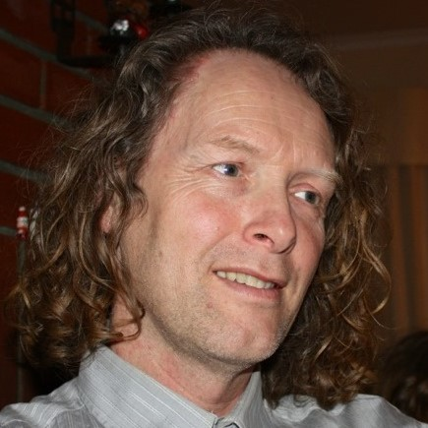
Frode Magnar Andersen
- En symbolsk erfaring
Tilhører Den norske kirke.
Det symbolske trosspråket er mitt hvilested og kilde til tro, ikke minst når livet er krevende, vondt eller slitsomt.
Gudstjenesten er og blir et viktig sted for mitt trosliv. Gjennom de faste leddene som gjentas søndag etter søndag, gjennom de skrevne bønnene finner jeg hvile og ro til å tro.
I dåpen og nattverden, gjennom noe som er konkret som vann, brød og vin, åpen en dør for meg mot det åndelige og alt det som har med Gud å gjøre.
Det konkrete, som bilder på det åndelig, blir for meg holdepunkter for tro (i sterkere grad enn ord).
Gjennom andre mennesker og andre trosspråk blir Gud større og mer hel, når vi deler tro og liv sammen.

Slide 10
Læremotivert
trosspråk
Notes:
Læremotivert:
Trosspråkets plassering:
Kol 2,8: Pass på at ingen får fanget dere med visdomslære og tomt bedrag som stammer fra menneskelige overleveringer og grunnkreftene i verden og ikke fra Kristus.
Her er et eksempel fra teologisk debatt som illustrerer det læremotiverte trosspråket: I et leserinnlegg i Dagen 1.10.2009 understreker Bjarne Ydstebø at det er Bibelen som lærer oss om Guds kjærlighet. Han imøtegår pastor Jostein Hågan i menigheten Catch the Fire, Hågan hevder at en kristen ikke kan elske Gud uten å høre hans stemme. Ydstebø holder fast på at ”alle kan lese i Bibelen, der det står om hans kjærlighet.” Ydstebø spør om Hågan mener at Gud skal si oss ”et budskap utenom det skrevne ord- Bibelen?”
Ydstebø kommer her med synspunkter som er typisk for det læremotiverte trosspråket.
10

Slide 11
Læremotivert
trosspråk
Et grensespråk mellom grønt og rødt
Å tenke rett om Gud
Fokus på sannhet
Fokus på sannhet og lære
Vekt på det objektive
Kol. 2,8
Notes:
Læremotivert:
Trosspråkets plassering:
Kol 2,8: Pass på at ingen får fanget dere med visdomslære og tomt bedrag som stammer fra menneskelige overleveringer og grunnkreftene i verden og ikke fra Kristus.
Her er et eksempel fra teologisk debatt som illustrerer det læremotiverte trosspråket: I et leserinnlegg i Dagen 1.10.2009 understreker Bjarne Ydstebø at det er Bibelen som lærer oss om Guds kjærlighet. Han imøtegår pastor Jostein Hågan i menigheten Catch the Fire, Hågan hevder at en kristen ikke kan elske Gud uten å høre hans stemme. Ydstebø holder fast på at ”alle kan lese i Bibelen, der det står om hans kjærlighet.” Ydstebø spør om Hågan mener at Gud skal si oss ”et budskap utenom det skrevne ord- Bibelen?”
Ydstebø kommer her med synspunkter som er typisk for det læremotiverte trosspråket.
11

Slide 12
Læremotivert
trosspråk
«Pass på at ingen får fanget dere med visdomslære og tomt bedrag som stammer fra menneskelige overleveringer og grunnkreftene i denne verden og ikke fra Kristus.»
Kol. 2,8
Notes:
Læremotivert:
Trosspråkets plassering:
Kol 2,8: Pass på at ingen får fanget dere med visdomslære og tomt bedrag som stammer fra menneskelige overleveringer og grunnkreftene i verden og ikke fra Kristus.
Her er et eksempel fra teologisk debatt som illustrerer det læremotiverte trosspråket: I et leserinnlegg i Dagen 1.10.2009 understreker Bjarne Ydstebø at det er Bibelen som lærer oss om Guds kjærlighet. Han imøtegår pastor Jostein Hågan i menigheten Catch the Fire, Hågan hevder at en kristen ikke kan elske Gud uten å høre hans stemme. Ydstebø holder fast på at ”alle kan lese i Bibelen, der det står om hans kjærlighet.” Ydstebø spør om Hågan mener at Gud skal si oss ”et budskap utenom det skrevne ord- Bibelen?”
Ydstebø kommer her med synspunkter som er typisk for det læremotiverte trosspråket.
12

Slide 13
Læremotivert
trosspråk
Styrkene
Vektlegging av sunn lære
Helhetlig og systematisk tilnærming
Holder fast på det objektive i troen (uavhengig av dagssituasjon eller opplevelser)
Farene
Tro reduseres til læresetninger
Troslivet kan bli tørt og frikoplet fra livet
Ubalansert vektlegging av det skrevne ord
Notes:
Læremotivert:
Trosspråkets plassering:
Kol 2,8: Pass på at ingen får fanget dere med visdomslære og tomt bedrag som stammer fra menneskelige overleveringer og grunnkreftene i verden og ikke fra Kristus.
Her er et eksempel fra teologisk debatt som illustrerer det læremotiverte trosspråket: I et leserinnlegg i Dagen 1.10.2009 understreker Bjarne Ydstebø at det er Bibelen som lærer oss om Guds kjærlighet. Han imøtegår pastor Jostein Hågan i menigheten Catch the Fire, Hågan hevder at en kristen ikke kan elske Gud uten å høre hans stemme. Ydstebø holder fast på at ”alle kan lese i Bibelen, der det står om hans kjærlighet.” Ydstebø spør om Hågan mener at Gud skal si oss ”et budskap utenom det skrevne ord- Bibelen?”
Ydstebø kommer her med synspunkter som er typisk for det læremotiverte trosspråket.
13

Slide 14
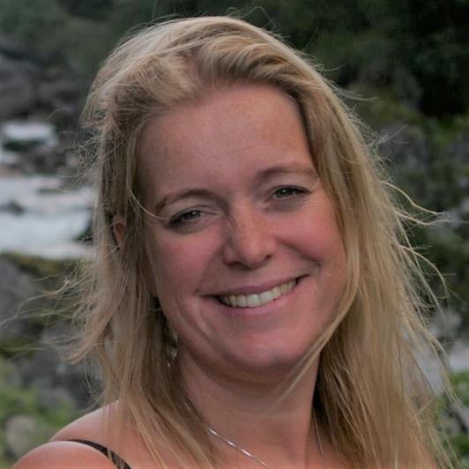
Astri Seljåsen Torp
- Når læren motiverer og gjør Gud større
Jeg opplever Guds nærvær sterkest når jeg hører forkynnelse eller leser, gjerne alene sammen med Gud. Jeg er sulten på nye kunnskap, og leser ofte mange interessante bøker på en gang.
Jeg elsker å se de større sammenhengene, og få et stadig større bilde av hvem Gud er. Min begeistring for de store sammenhengene har ført til at jeg strekker meg mot alle trosspråkene. Jeg vil ikke gå glipp av noe av det Gud har for meg.
Jeg er undrende og sannhetssøkende, noe som gjør meg kritisk. Derfor har det blitt viktig for meg å kunne bytte spor, legge bort analyser og grublerier, og gå inn i tilbedelsen med musikkens språk.
Som pastor og menighetsplanter har trosspråkene vært viktige. Gjennom det har jeg fått hjelpe mennesker til å forstå egen spiritualitet og hjelpe mennesker som er såret i egen menighet.

Slide 15
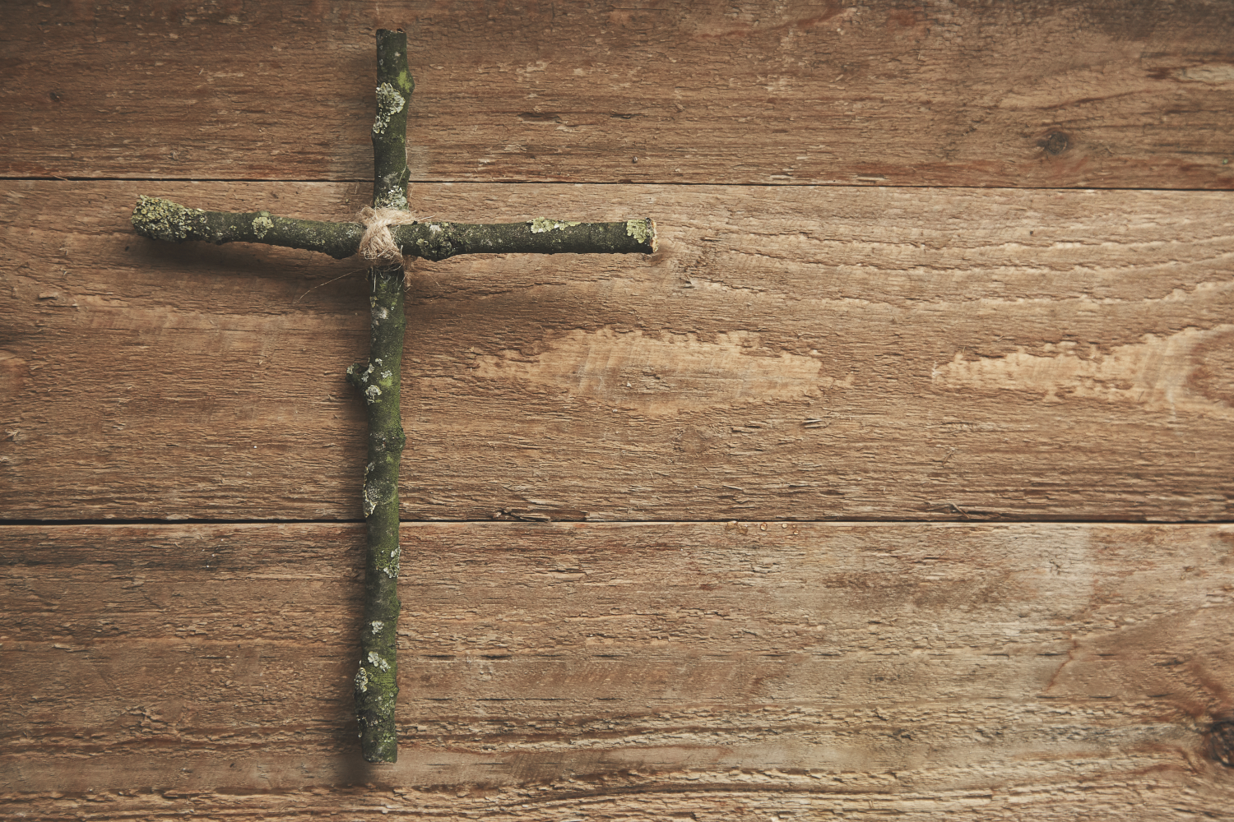

Slide 16
Asketisk
trosspråk
Notes:
16

Slide 17
Asketisk
trosspråk
Grensespråk mellom rødt og blått
Utvikle disiplin, åndelige øvelser
Askesis (gresk) for treing/øvelse
Prioritere og forsake - for å følge Jesus
Øve seg i å være fri fra jordiske ting, det ytre kan stå i veien
1. Kor. 9,27
Notes:
Trosspråkets plassering: Midt i mellom den blå og den røde språkfamilien. Avhengig av hvilket nabospråk det har kan det uttrykke seg i en mer delende (rød) eller entusiastisk (blå) variant.
Mange som har dette trosspråket har vanskelig for å se på seg selv som asketer eller asketiske, siden de forbinder det med klosterliv eller som en betegnelse for «særinger». Det er uansett ikke det som menes med uttrykket i denne sammenhengen. Og sannheten er også at i et kloster, som i alle menigheter, vil du finne alle ni trosspråkene representert.
Typisk for dette trosspråket er at det har lite fokus på det ytre. Tanken er at mindre fokus på det ytre gir et økende fokus på det indre, altså på det som til sjuende og sist er viktig.
De er lite opptatt av symboler, lys, røyk, røkelse m.m, og noen ser heller på disse tingene som noe som står i veien for å møte Gud. «Det eneste som trengs er Gud og Ånden, uansett hvor man er kan man oppleve Guds nærvær». Det er lettere for folk med et asketisk trosspråk å avstå fra det andre ser på som livets gleder og Guds gode gaver; mye og god mat, fine hus og hytter, alkohol m.m, for å følge Jesus mer helhjertet. Og det er da de opplever Guds nærvær. De er generelt opptatt av hellighet og å leve et hellig liv. 1.Korinterbrev 9.27: «Jeg kjemper mot meg selv og tvinger kroppen til å lystre, for at ikke jeg som har forkynt for andre, selv skal komme til kort».
«Askesis» er et gresk ord som ikke betyr noe mer spesielt enn trening/øvelse. Og det er ikke noe poeng med øvelse eller askese for sin egen del, men fordi det fører til noe bra.
17

Slide 18
Asketisk
trosspråk
«Jeg kjemper mot meg selv og tvinger kroppen til å lystre, for at ikke jeg som har forkynt for andre, selv skal komme til kort».
1. Kor. 9,27
«Jeg forsaker djevelen og alle hans gjerninger og alt hans vesen»
Notes:
18

Slide 19
Asketisk
trosspråk
Styrkene
Utvikle disiplin, mot til å være annerledes
Forsakende livsstil
Øve seg i å være fri fra jordiske ting
Farene
Negativt/kritisk verdensbilde og menneskesyn
Lavere evne til å glede seg over det Gud gir
Unødvendig og misforstått lidelse (ikke anvende gavene)
Notes:
19

Slide 20
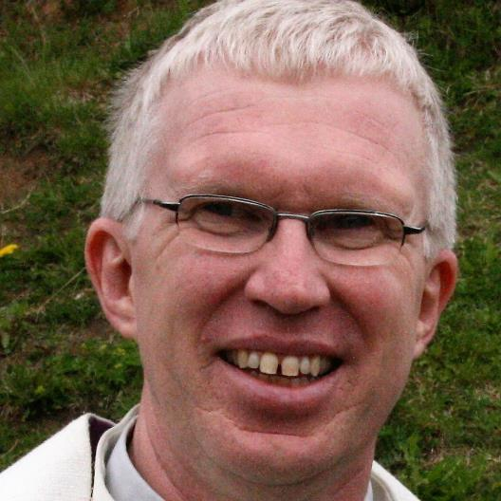
Idar Halvorsen
- En asketisk erfaring
Tilhører Metodistkirken.
Jeg hadde trodd at fravær av åndelige opplevelser ute i naturen, skyldtes mitt reduserte syn. Jeg finner mye av min åndelige inspirasjon i det som skjer i mitt indre. Det er ord eller musikk eller i bønn og stillhet. Jeg har merket meg at der andre er avhengig av at ting må legges til rette, er det lett for meg å gå inn i den åndelige dimensjonen. Jeg opplever at andre visuelle virkemidler kan forstyrre mitt møte med Gud.
For meg er det viktig at troen henger sammen med det livet jeg lever. Det er lett å gi avkall på materielle goder, det betyr ikke så mye for meg. Jeg setter ofte andres behov foran mine egne, og er villig til å ofre både av tid og ressurser for andre som trenger det. Nytelse er ikke så høyt på min prioriteringsliste. Det å følge Jesus, handler ikke om å bli mest mulig lik denne verden, men våge å sette ut i eget liv det jeg ser hos Jesus.

Slide 21
Vi lytter og snakker til Gud
- 3 farger og 9 trosspråk
VERDEN
Sensorisk
Rasjonell
Symbolsk
Læremotivert
Mystisk
Bibelmotivert
Delende
Entusiastisk
Asketisk
ÅNDEN
ORDET
Notes:
Her er en oversikt over hvordan vi kommuniserer med Gud gjennom trosspråkene.
Det er tre grupper med trosspråk, jamfør den treenige Gud.
De to grønne trosspråkene
De to røde trosspråkene
De to blå trosspråkene
De tre grensespråkene som består av to farger
Disse ni trosspråkene er nærmere omtalt i boka Engasjert trosliv.
Takk for oppmerksomheten!

